Slide 1
Malherbologie:
Les adventices : mauvaises herbes
Définition : En agronomie, ce mot désigne une plante herbacée ou ligneuse indésirable à l'endroit où elle se trouve, désignée dans le langage courant par l'expression « mauvaise herbe ».
La malherbologie désigne l'ensemble des sciences et des techniques qui étudient et éradiquent ces « mauvaises herbes ».
Le gaillet gratteron, une adventice très concurrentielle des cultures.
Mr HAMDANI M

Slide 3
Fonctions principales de la malherbologie en agriculture :
La malherbologie doit servir à évaluer les risques ; ceci englobe la nuisibilité (à différentes échelles de temps) et les stratégies de lutte au sens large (incluant éventuellement les choix de cultures ou de successions culturales ou de pratiques).
Autrement dit, l'attention porte surtout sur les plantes les plus nuisibles. Il n'y a pas forcément de solutions à tous les problèmes de désherbage : il s'agit d'optimiser la lutte en fonction des connaissances.
La malherbologie est une aide dans les choix stratégiques de lutte en fonction de justifications plus générales (divers enjeux environnementaux, raisonnements économiques et politiques).
Conjointement, aborder nuisibilité, cycles biologiques et méthodes de lutte.

Slide 4
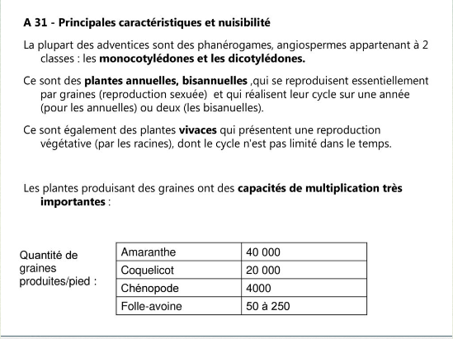

Slide 5
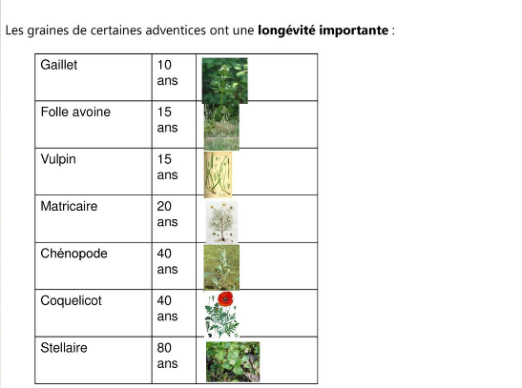

Slide 10
